Slide 1
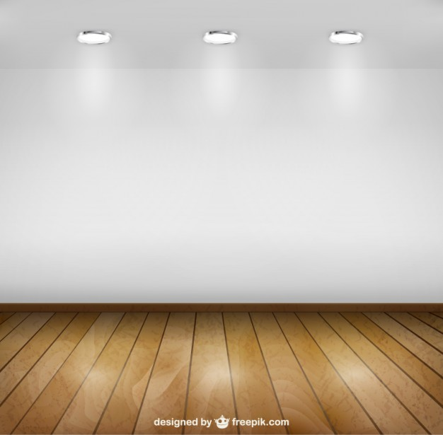
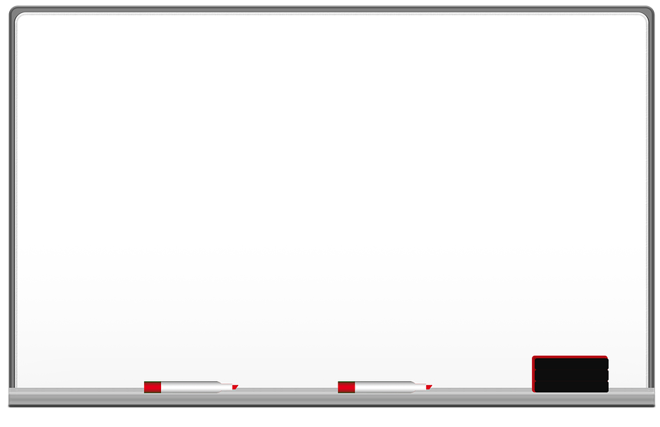


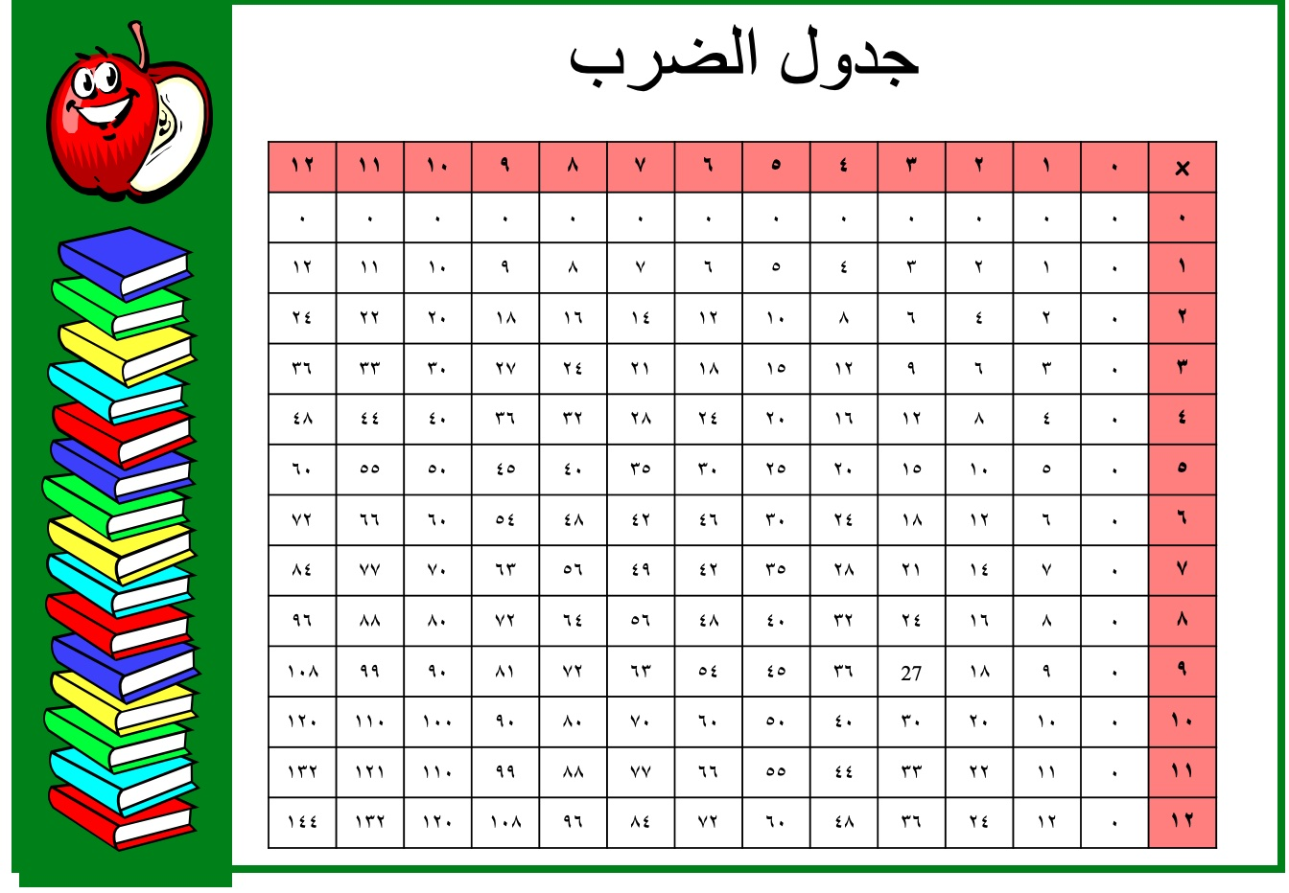

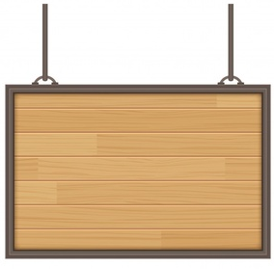
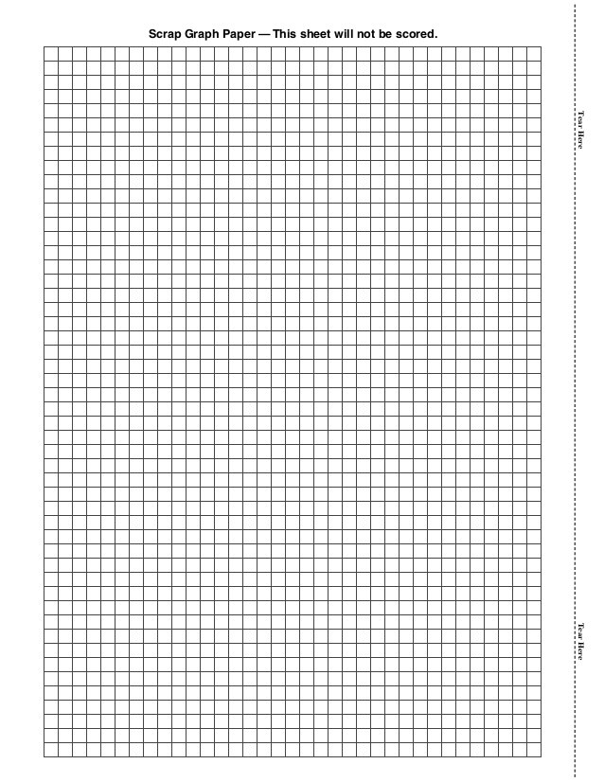

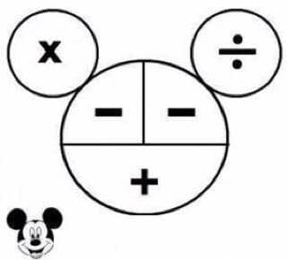




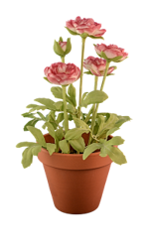

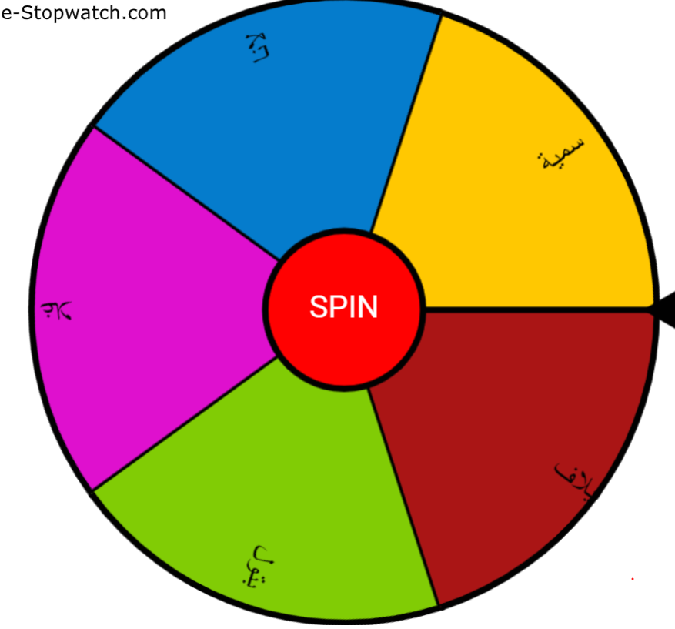
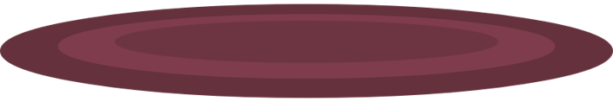
التاريخ / / ١٤٤هـ
رقم الصفحة :
٢-٨
قسمة الاعداد الصحيحة
Empty classroom vector

Slide 2
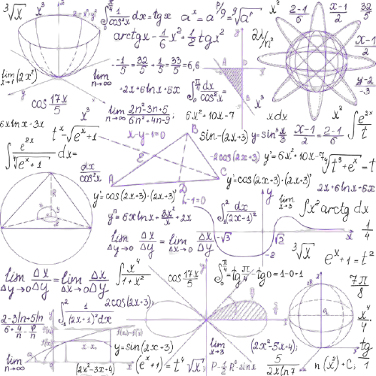
٢-٨
قسمة الاعداد الصحيحة

Slide 3


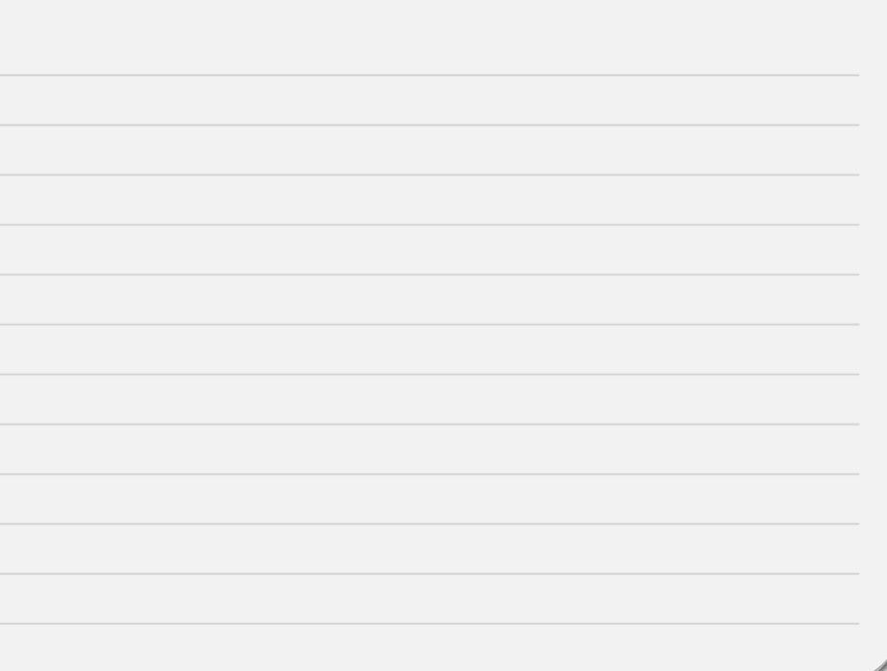
أوجد ناتج القسمة في كل مما يأتي :
ــ
+
+
( + ٣ )
=
( + ٢ )
÷
( + ٦ )
( + ٣ )
=
( ــ ٢ )
÷
( ــ ٦ )
-
-
+
+
+
-
-
+
+
+
-
-
+
+
+
( ــ ٣ )
=
( ــ ٢ )
÷
( + ٦ )
ــ
+
-
-
+
+
( ــ ٣ )
=
( + ٢ )
÷
( ــ ٦ )
+
+
-
-
-
+
+
-
-
-
نستنتج أن
+
+
-
-
-
+
ــ
ــ
ــ
+ × ــ =
+
+ × + =
ــ
ــ × + =
+
ــ × ــ =

Slide 4

أوجد ناتج كل مما يأتي :
صـ ٨٥ / أ ، ب ، ج ، د ،هـ ، و
٢٠ ÷ ( ــ ٤ ) =
ــ ٥
+ ÷ + = +
ــ ÷ ــ = +
+ ÷ ــ = ــ
ــ ÷ + = ــ
ــ ٨١
ــ ٩
=
٩
ــ ٤٥ ÷ ١٥ =
ــ ٣
ــ ٢٤ ÷ ( ــ ٤ ) =
٦
ــ ٩ ÷ ( ــ ٣ ) =
٣
٢٨
٤
=
٧

Slide 5

أوجد الناتج في كل مما يأتي :
صـ ٨٦ / ١، ٢ ، ٣، ٤ ، ٥ ، ٦
٣٢ ÷ ( ــ ٨ ) =
ــ ٤
ــ ١٦ ÷ ٢ =
+ ÷ + = +
ــ ÷ ــ = +
+ ÷ ــ = ــ
ــ ÷ + = ــ
ــ ٨
٤٢
ــ ٦
=
ــ ٧
ــ ٣٠ ÷ ( ــ ٥ ) =
٦
٥٥ ÷ ١١ =
٥
ــ ١٦
=
٤
ــ ٤

Slide 6


صـ ٨٦
٩ ( ــ ٢٤,٤ ) + ١٦٠
ــ١١٫٩٢ ف
=
=
الدرجة بالفهرنهايت =
٥

Slide 7
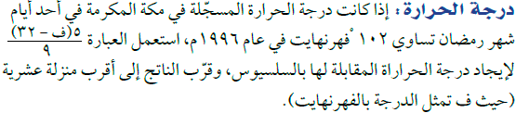

صـ ٨٦
٥ ( ١٠٢ ــ ٣٢ )
٣٨٫٩ س
=
=
الدرجة بالسلسيوس =
٩

Slide 8
صـ ٨٦
١٥ ÷ ص =
= ــ ٣
ص
÷
١٥
( ــ ٥ )
س ص ÷ ( ــ ١٠ ) =
= ٤
( ــ ١٠ )
÷
ص
×
س
( ــ ٥ )
٨

